Slide 1
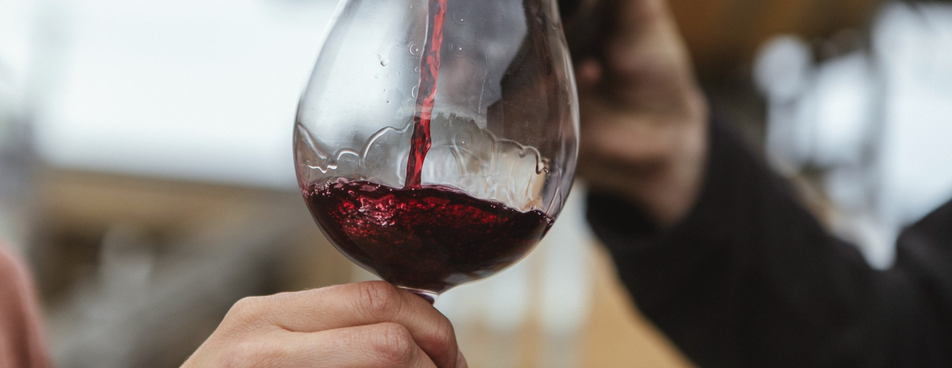
黑比诺

Slide 2


澳大利亚葡萄酒由种植在丰富多样的气候条件下，历经数百万年形成的地貌环境中的葡萄酿造而成，每一杯澳大利亚葡萄酒都在诉说着一段故事。
如同先辈们一样，我们当代的葡萄种植者和酿酒师依然满怀热情、坚韧不拔且富有创造力；不断探索新方法，完善古老的酿酒技艺。我们的社群因对酿造卓越葡萄酒的共同尊重和热爱而紧密相连，同时我们致力于保护自然环境，让后世子孙也能够享受这壮丽的自然奇观。我们将现代性的思考实践在这片古老的土地上，极为认真地进行饶有趣味的试验。
因此，如果你渴求冒险的滋味，就让澳大利亚葡萄酒成为你的指引吧。因为在每一瓶澳大利亚葡萄酒中，你都将领略澳大利亚的奇妙之处 —— 它让人想起定义我们文化与这片土地的冒险精神和多样性。

Slide 3
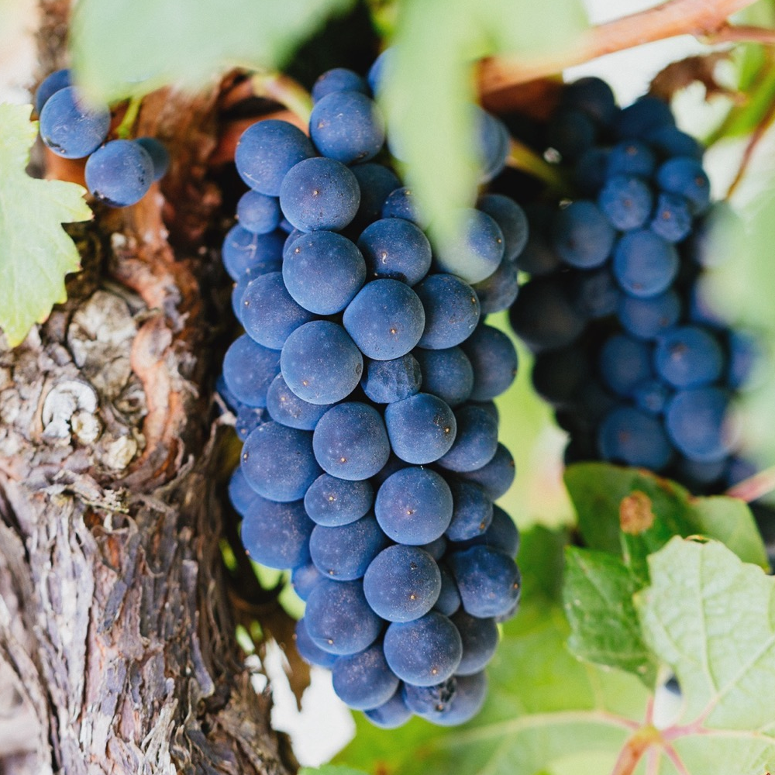
澳大利亚黑比诺
难相处的
可人儿
精致的黑比诺是澳大利亚葡萄酒界的宠儿。它最初的发展旅程步履蹒跚，但现在它是澳大利亚葡萄酒发展的重要组成部分，其需求量和品质都达到了前所未有的高点。

Slide 4
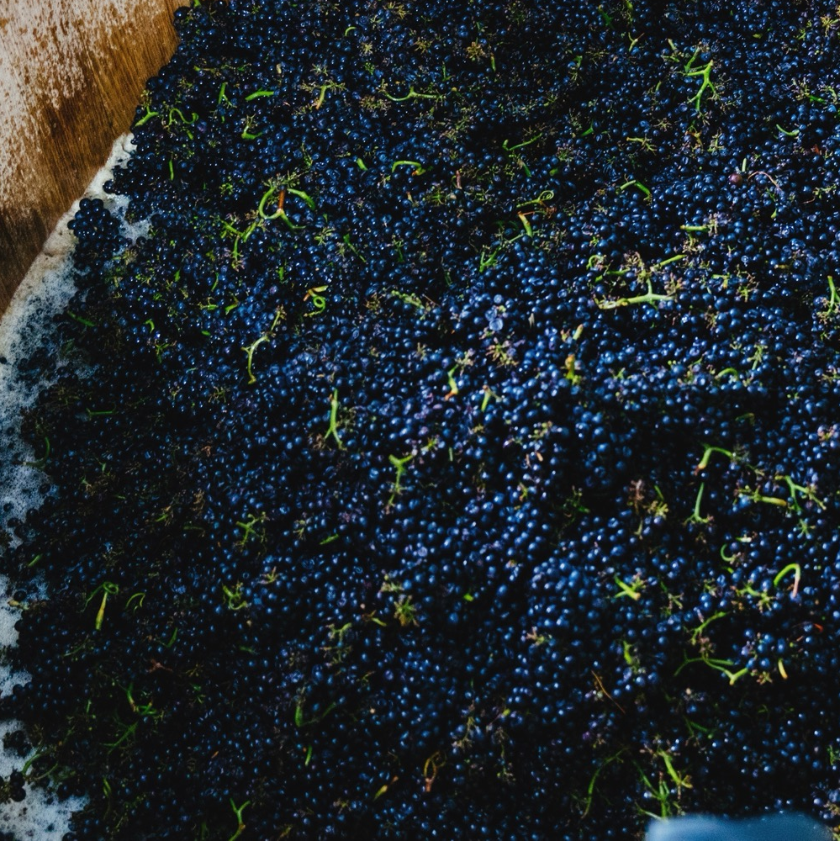
今天我们将会跟大家讲述
澳大利亚黑比诺的历史
它的种植方式
它的酿造方式
黑比诺的产区
特点和风味特征
通过数字了解黑比诺

Slide 5
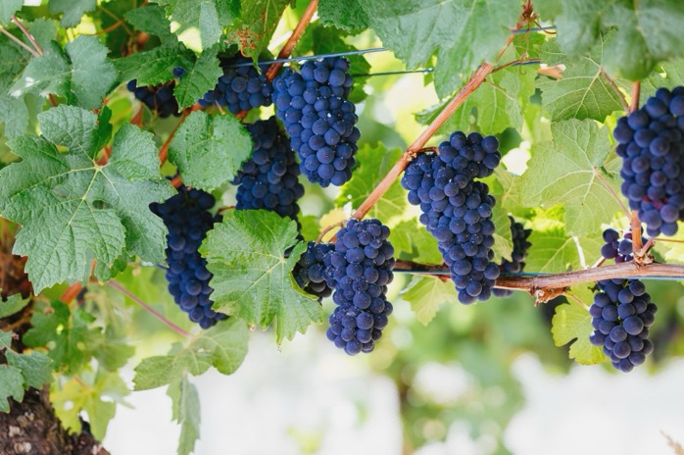
19世纪30年代
澳大利亚
黑比诺的历史
20世纪70年代
众多酒庄开始商业化出产黑比诺葡萄酒，黑比诺在澳大利亚逐渐兴起。其品系的选择变的至关重要。
20世纪20年代
源自勃艮第的黑比诺葡萄藤开始种植于澳大利亚。这些被称为MV6的品系，至今仍在使用。
葡萄酒界的传奇人物莫里斯·奥谢（Maurice O’Shea）在猎人谷的欢乐山酒庄（Mount Pleasant）种植了黑比诺，从此黑比诺开始在澳大利亚崭露头角。

Slide 6
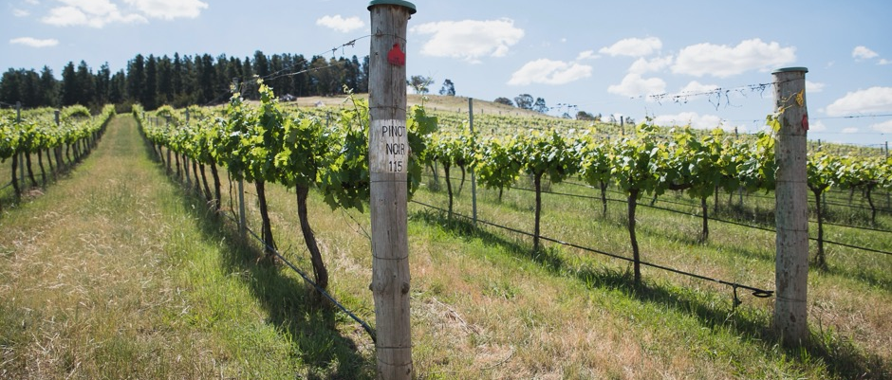
20世纪90年代
第戎品系的大量涌入，丰富了澳大利亚黑比诺品系的多样性。黑比诺在维多利亚州、塔斯马尼亚州和阿德莱德山区尤为成功。
20世纪80年代
今天
澳大利亚葡萄酒界将黑比诺扩展到更适合其种植的凉爽气候产区。
随着葡萄藤龄的增加，以及葡萄酒界对这一独特品种的了解增多，如今澳大利亚黑比诺有着前所未有的出色表现。

Slide 7
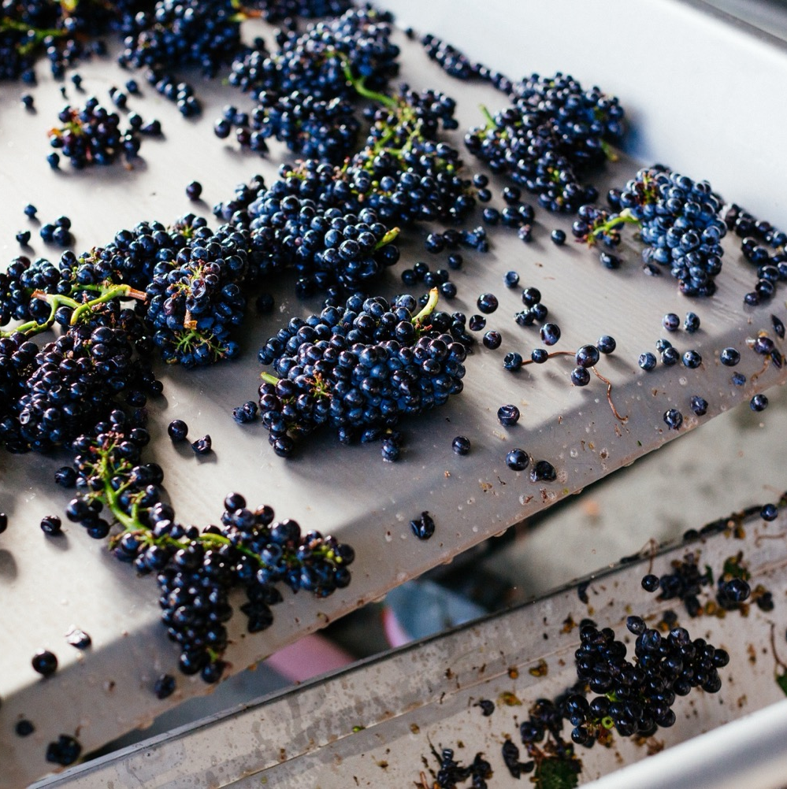
葡萄栽培：
澳大利亚黑比诺的种植方式
一个适宜生长在凉爽气候，或受凉爽因素影响的温和气候的多变葡萄品种。
密集的葡萄串和较薄的果皮使黑比诺易遭受疾病、虫害和腐烂的影响。精心的葡萄园管理至关重要。
澳大利亚有数百种不同的黑比诺品系，其中最主要的是MV6和第戎品系
提早采摘和控制产量，有助于提高葡萄的质量
趣味小知识
黑比诺的DNA中有大约30,000个基因，超过了人类的基因组（20000到25000个基因）。

Slide 8
葡萄酒酿造：
酿造技术对黑比诺风格的影响
防止果皮过度萃取
葡萄梗浸渍
冷浸渍
压酒帽
整果发酵
含梗
整串发酵

Slide 9
葡萄酒酿造：
酿造技术对黑比诺风格的影响
野生酵母发酵
低温发酵
发酵后浸渍/延长皮渣接触
熟化

Slide 10
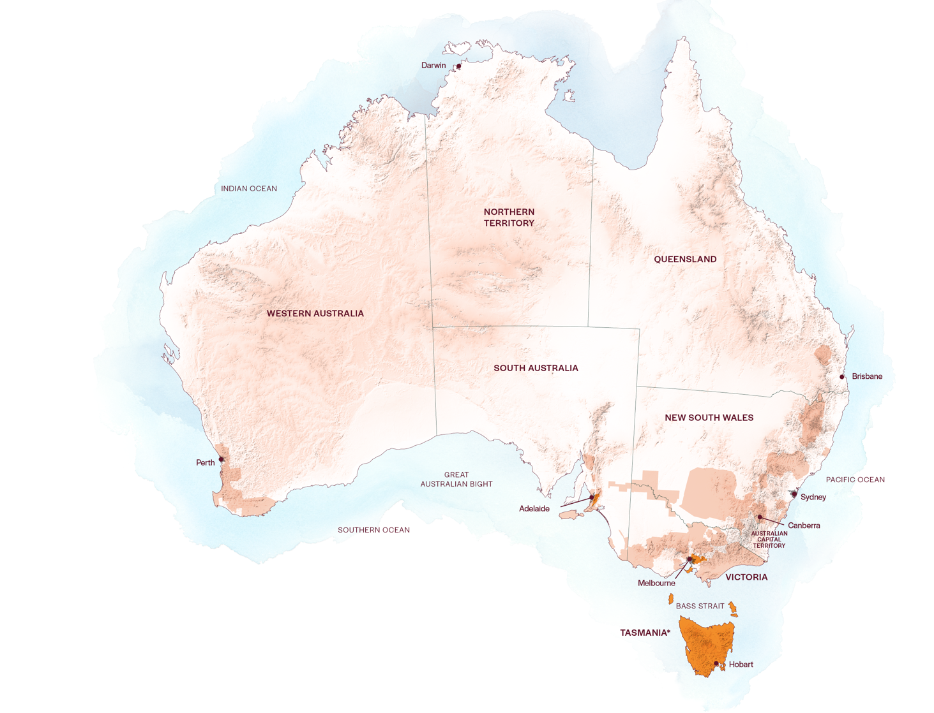
澳大利亚
黑比诺产区
阿德莱德山区
莫宁顿半岛
雅拉谷
塔斯马尼亚州

Slide 11

塔斯马尼亚州
优质的凉爽气候产区
起泡酒的乐园
美食天堂

Slide 12

海拔
超高
>1000米
>3280英尺
气候
高
750 – 999米
2460 – 3279英尺
塔斯马尼亚TASMANIA
10–330米（32–1,083英尺）
多数葡萄园低于100米（328英尺）
中等
500 – 749米
1640 – 2459英尺
受到塔斯曼海（ TASMAN SEA ）、
巴斯海峡（ BASS STRAIT）
及印度洋（ INDIAN OCEAN）
海风与海洋性气候的共同影响
低
0 – 499米
0 – 1639英尺

Slide 13

土壤
在较低的山坡上，葡萄园的土壤以古老的砂岩、泥石、河流沉积物和火成岩为主。杜温谷（Derwent Valley）遍布砂岩和片岩。煤河谷（Coal River Valley）富含泥炭冲积土和沙质低腐殖质土。笛手河（Pipers River）拥有深厚、排水性好、易碎的土壤，而泰玛谷（Tamar Valley）则是覆盖在粘土和石灰岩之上的碎石玄武岩。

Slide 14

维多利亚州
雅拉谷

Slide 15

雅拉谷
热门旅游地
丰富多彩的历史
富有开创精神的酿酒师们
美食与美酒的天堂

Slide 16

海拔
气候
超高
>1000米
>3280英尺
大陆性
带有地中海气候影响
高
750 – 999米
2460 – 3279英尺
雅拉谷
30–400米 (98–1312英尺)
中等
500 – 749米
1640 – 2459英尺
低
0 – 499米
0 – 1639英尺

Slide 17
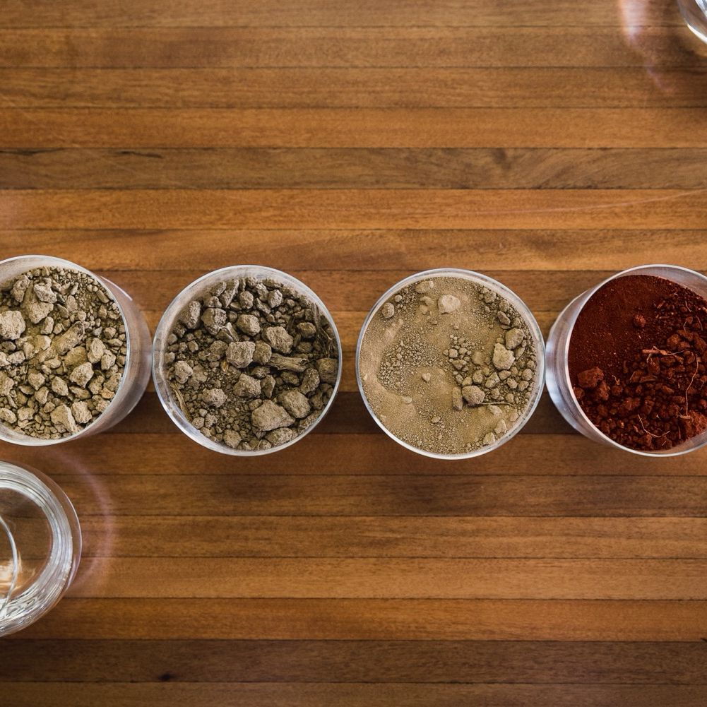
土壤
雅拉谷北侧的土壤表面呈灰色至灰棕色，下层是红棕色粘土，通常伴有岩石。另一种主要土壤类型是山谷南侧深厚且肥沃的红色火山土。

Slide 18
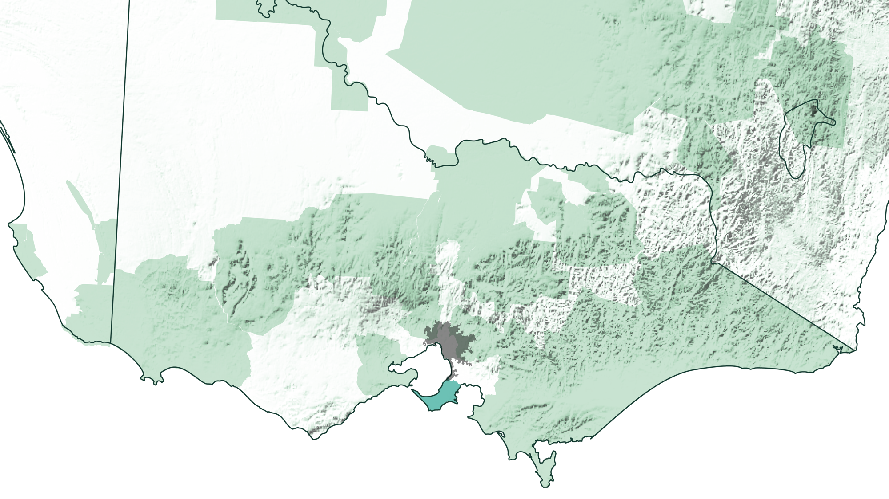
维多利亚州
莫宁顿半岛

Slide 19

莫宁顿
半岛
多样的海洋性气候
黑比诺的天堂
精品酒庄
墨尔本的海滨游乐场
趣味小知识
莫宁顿半岛的所有葡萄园距离海洋都不足7公里。

Slide 20

气候
海拔
真正的海洋性
超高
>1000米
>3280英尺
有许多微气候或中气候的分布
高
750 – 999米
2460 – 3279英尺
莫宁顿半岛
10–260米 (32–853英尺)
中等
500 – 749米
1640 – 2459英尺
低
0 – 499米
0 – 1639英尺

Slide 21

土壤
莫宁顿半岛的土壤类型在产区各处都有所不同，产区北部为深厚且肥沃的沙质土壤，产区南部为棕黄色表土，并覆盖在易碎且排水良好的粘土之上，以及黄褐色-红色的火山土。

Slide 22
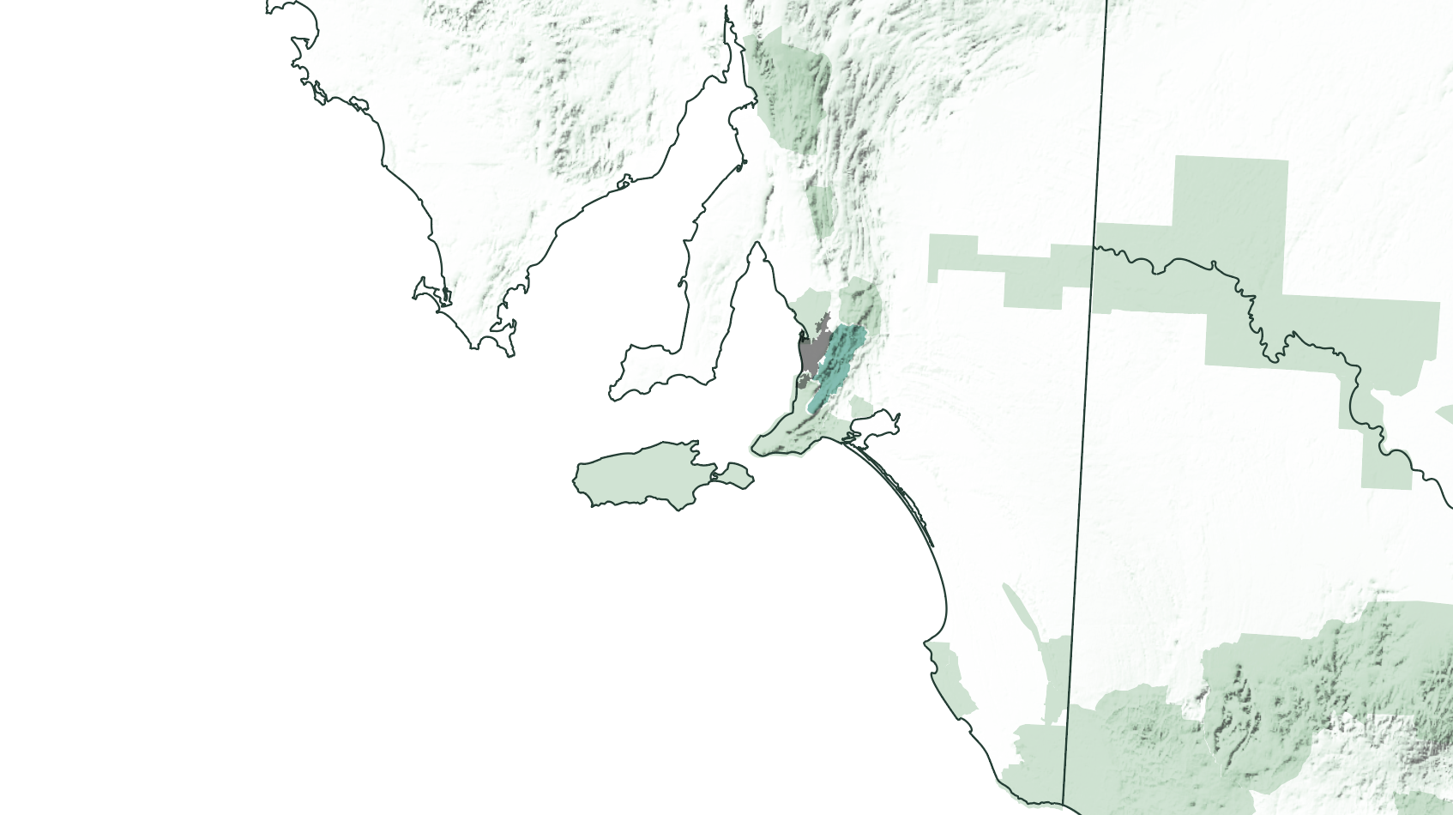
南澳洲
阿德莱德山区

Slide 23
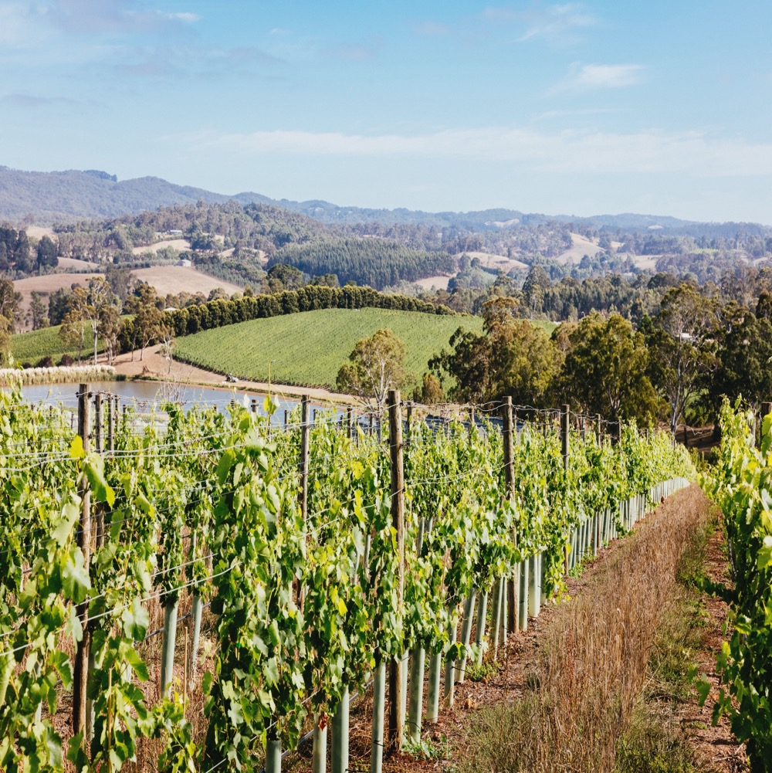
阿德莱德山区
德国的文化遗产
美食爱好者的天堂
产区的涅槃
凉爽气候的中心产区

Slide 24

气候
海拔
超高
>1000米
>3280英尺
阿德莱德山区
230–650米
(755–2133英尺)
高
750 – 999米
2460 – 3279英尺
温和的海洋性
中等
500 – 749米
1640 – 2459英尺
具有冷凉气候特点
低
0 – 499米
0 – 1639英尺

Slide 25

土壤
阿德莱德山区的土壤在结构和化学上差异很大。该地区混合了灰褐色或棕色的壤土沙，土壤深度因地形差异而有所不同。

Slide 26

澳大利亚黑比诺
特性和风味表现
颜色
黑比诺
轻盈
中等
饱满
酒体
FLAVOURS
樱桃
草莓
李子
玫瑰
紫罗兰
泥土
干
半干
甜
甜度
低
中等
高
PINOT NOIR
橡木影响
单宁
酸度
8%
13% – 14%
17%
酒精度

Slide 27

食物搭配
三文鱼
鸡肉
鸭肉
PINOT NOIR
猪肉
烤肠
法式肉肝酱
法式康提奶酪

Slide 28

前景光明的
澳大利亚
黑比诺
随着黑比诺种植面积的不断增加，凉爽气候产区的酿酒师们通过不断调整、完善传统的酿酒技术，以创新独特的方式，使澳大利亚黑比诺的前景一片光明。

Slide 29
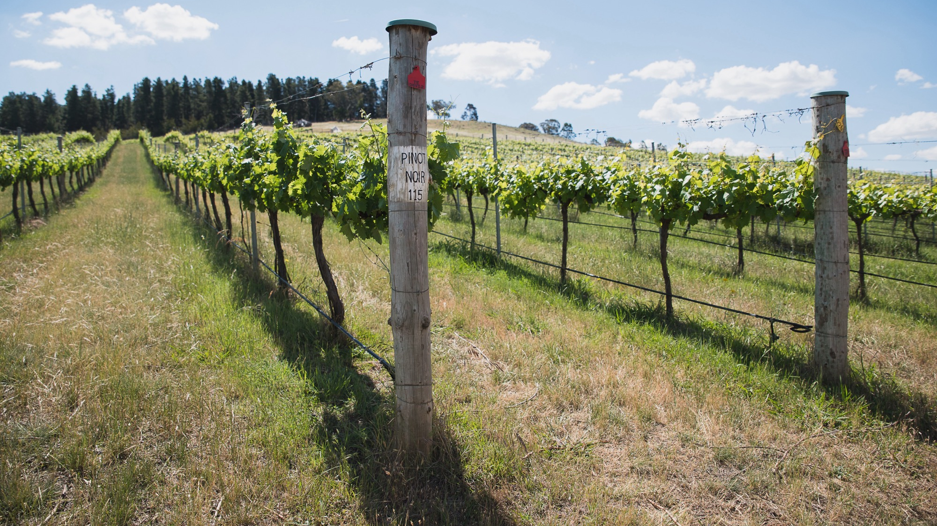
谢谢

